Slide 1









服务器与客户端

Slide 2


请求与响应
request
浏览器发送请求页面
要遵守http协议中请求报文
要遵守http协议中响应报文
response
服务器返回页面
客户端-浏览器
百度服务器

Slide 3
多次请求与响应
请求主页
1
请求http://www.baidu.com/index.html
浏览器解析
index.html的内容
服务器返回文件内容
请求http://www.baidu.com/style1.css
发现外部样式文件1
2
显示样式
服务器返回文件内容
请求http://www.baidu.com/1.png
发现外部图片
3
web服务器
服务器返回文件内容
显示图片
客户端-浏览器

Slide 4






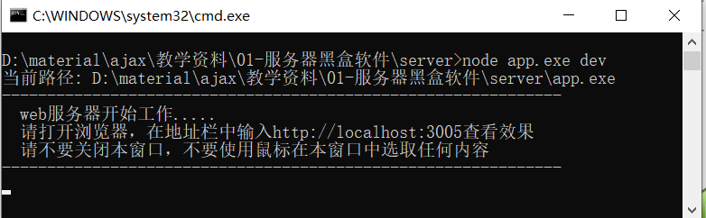
问：启动服务器之后，发生了什么？
答：你的电脑中就会多出一个虚拟的web服务器，如下虚线所示：
index.html
…
你的电脑：
假设Ip地址是192.168.10.12
黑盒服务器
192.168.10.12:3005
localhost:3005

Slide 5
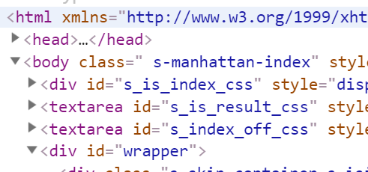

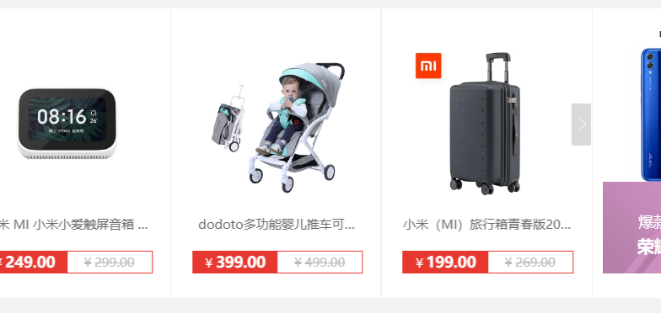
问：如何在本机上访问黑盒服务器上的网页？
答：
你要先把文件放在public下。这一步，就是相当 于操作了服务器上的资源。由于这个服务器是你本地虚拟的，所以，就是把一个文件拷贝到了app.exe的同级目录public中。
2. 在浏览器中通过localhost:3005/网页名.html来访问
或者是 192.168.10.12:3005/网页名.html来访问
localhost:3005/index.html
…
index.html
黑盒服务器
192.168.10.12:3005
localhost:3005
你的电脑：
假设Ip地址是192.168.10.12

Slide 6
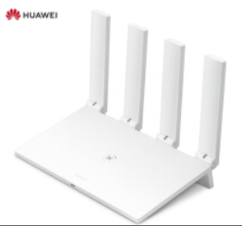
问：让其它同学也可以访问？
答：
你和你的同学在同一个局域网中
他可以通过192.168.10.12:3005/网页名.html来访问
192.168.10.12:3005/index.html
192.168.10.12:3005/index.html
关闭本机防火墙
index.html
黑盒服务器
192.168.10.12:3005
localhost:3005
你的电脑：
假设Ip地址是192.168.10.12
同学的电脑：
假设Ip地址是192.168.10.11

Slide 7

请求文件与请求接口
localhost:8080/index.html
请求文件
读出文件内容
并返回
index.html
localhost:8080/style.css
请求文件
读出文件内容
并返回
style.css
localhost:8080/gettime
请求接口
运行代码
并返回结果
gettime
浏览器
WEB服务器
接口是服务器上的一段代码，你访问接口就是让服务器去执行这段代码，并把结果返回给你。

Slide 8
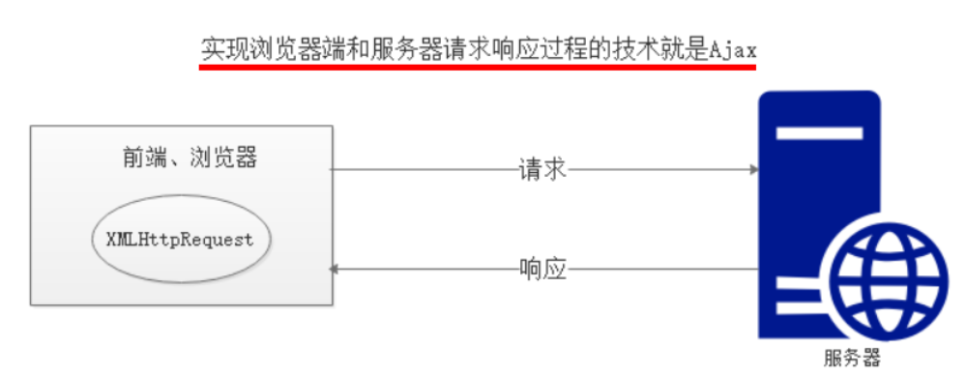

Slide 9
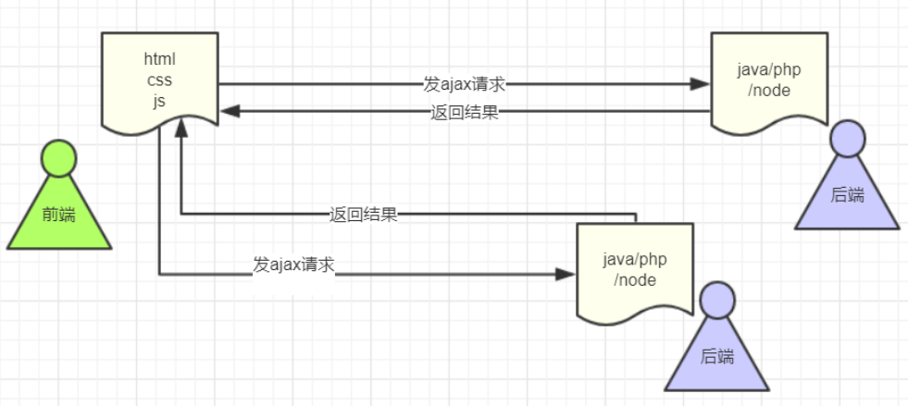
Ajax技术有利于分工合作

Slide 10
http协议
请求报文
- 请求行
- 请求头
- 请求体
请求
响应报文
- 响应行
- 响应头
- 响应体
响应
客户端浏览器
WEB服务器
- 请求行中指定了请求的地址
- 浏览器根据响应体来生成网页的内容

Slide 11
问：ajax请求，http协议，服务器接口的关系？
请求报文
-请求行
-请求头
-请求体
get localhost:8080/gettime
Ajax请求
js代码处理响应体
服务器运行代码
并返回结果
响应报文
- 响应行
- 响应头
- 响应体（结果在响应体中）
接口。gettime
客户端浏览器
WEB服务器
Ajax请求也是http请求的一种，它也遵守http协议，我们一般用它来请求服务器上的接口

Slide 12
问：ajax方式请求普通http请求有什么区别？
在地址栏输入地址
localhost:8080/xxx.html
普通请求
服务器读回内容
并返回内容
显示响应体
某个文件
Js代码发送Ajax请求
localhost:8080/gettime
Ajax请求
服务器运行代码
并返回结果
js代码处理响应体
gettime
客户端浏览器
WEB服务器
ajax请求可以自定义请求的时机，自行处理响应的内容

Slide 13
问：ajax方式请求接口和普通http请求接口有什么区别？
在地址栏输入地址
localhost:8080/gettime
普通请求
服务器运行代码
并返回结果
显示响应体
gettime
Js代码发送Ajax请求
localhost:8080/gettime
Ajax请求
服务器运行代码
并返回结果
js代码处理响应体
gettime
客户端浏览器
WEB服务器
ajax请求可以自定义请求的时机，自行处理响应的内容

Slide 14
AJAX - 接口- JSON
Js代码发送Ajax请求
地址：localhost:8080/XXXXX
ajax
请求
运行代码
并返回结果
js代码处理响应体
响应报文
响应行 响应头 响应体：JSON字符串
XXXXX
JSON.parse(响应体)
后续处理
客户端浏览器
WEB服务器
ajax请求接口，得到json字符串

Slide 15
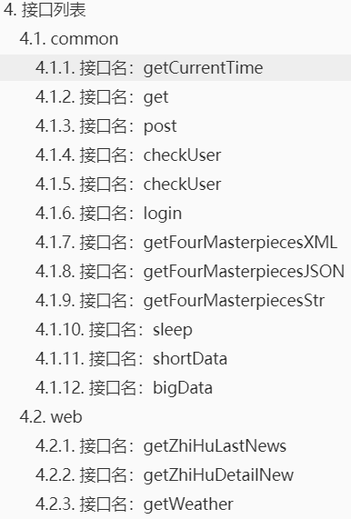
请求结果直接显示在页面上
问：如何请求接口
localhost:3005/common/getCurrentTime
从浏览器发请求到服务器，服务器会自动返回一个时间戳。这个过程中服务器会自动去调用其内部封装好的代码去执行的。
所有支持的接口均在文档中列出
common/getCurrentTime
localhost:3005/ common/getCurrentTime
返回时间戳
你的电脑：
假设Ip地址是192.168.10.12
黑盒服务器
192.168.10.12:3005
localhost:3005

Slide 16
问：如果在index.html也有ajax请求会怎么样？
答:
第一次请求index.html,数据回来之后，浏览器进行解析，发现还有ajax请求；
第二次，发出ajax请求，得到时间
localhost:3005/index.html
index.html
Index.html的页面，还有
Ajax请求。localhost:3005/ common/getCurrentTime
common/getCurrentTime
…
index.html
你的电脑：
假设Ip地址是192.168.10.12
黑盒服务器
192.168.10.12:3005
localhost:3005

Slide 17
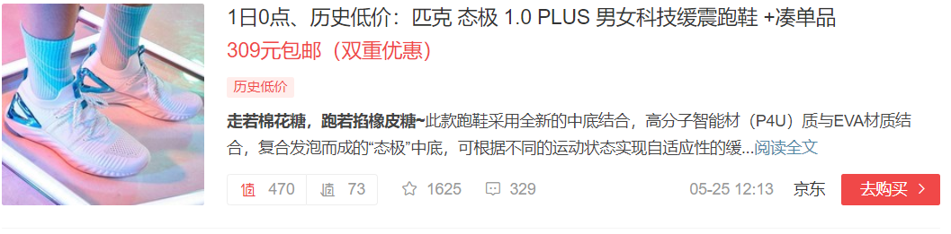
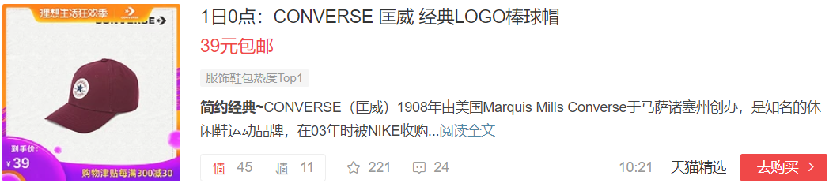
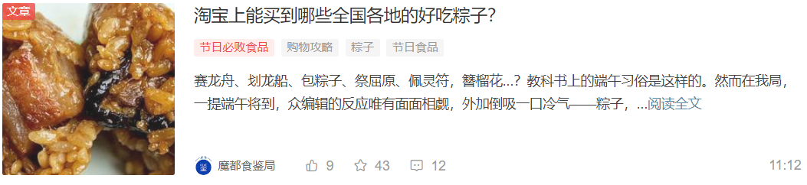

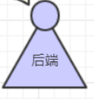
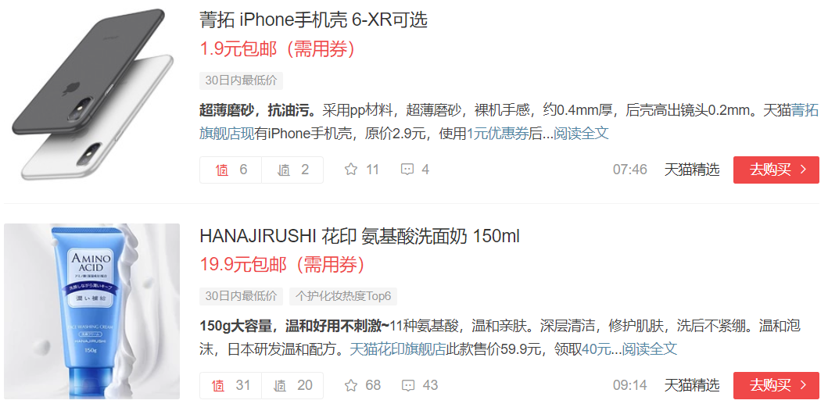
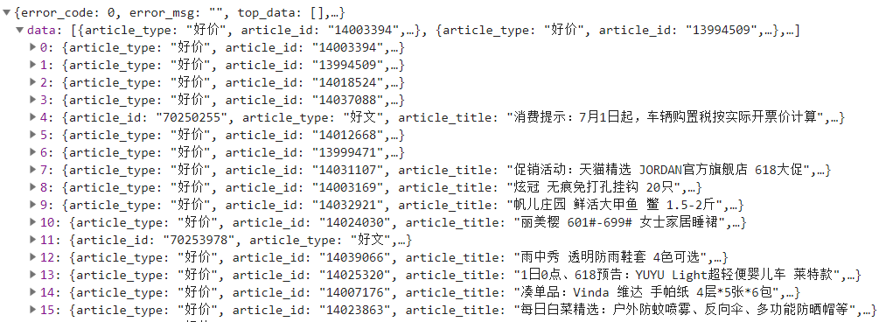
浏览器
在某一时刻去发请求，要数据。
服务器运行后端代码
收到请求，给数据。
数据有了，开心地做页面

Slide 18
留言板-案例 显示留言
在页面加载时请求
所有留言数据
ajax请求
message/getmsg
接口1：http://localhost:3005/message/getMsg
从响应体中取出数据
数据是一个对象数组，要组装成
一条一条的留言。
返回留言数据
浏览器
服务器

Slide 19
留言板-案例 添加留言
ajax请求 message/addmsg
在点击按钮时发请求
接口：http://localhost:3005/message/addmsg
从响应体中取出结果
返回结果
如果结果显示添加操作成功
要重新获取全部的留言数据
ajax请求
message/getmsg
接口1：http://localhost:3005/message/getMsg
把数据要组装成
一条一条的留言。
返回留言数据
浏览器
服务器

Slide 20
浏览器
服务器
xhr.send()发送请求
初始化xhr
xhr.open();
根据
xhr.responseText
进一步做处理
服务器返回的数据在xhr.responseText中

Slide 21
responseType
请求成功，已经从服务器端返回了数据
是否设置了responseType
是，且值为”json”
否
从xhr.responseText中获取值
从xhr.response中获取值，且这个值已经被转成了js数据

Slide 22




初创期
小有所成期
写代码
写代码
买咖啡
锻炼
买咖啡
锻炼
写代码
写代码

Slide 23
同步模式(sync)
任意时间只能做一件事;
买咖啡这件事没有做，就不能去锻炼；
买咖啡这件事阻塞了锻炼
异步模式(async)
某个时间可能同时做多件事;
买咖啡和锻炼可以一起做
买咖啡这件事不阻塞 锻炼
写代码
写代码
买咖啡
锻炼
买咖啡
锻炼
写代码
注意：买咖啡这件事不确定在什么时间结束。所以，要她在”买完之后打我电话通知我”(回调函数)
写代码

Slide 24
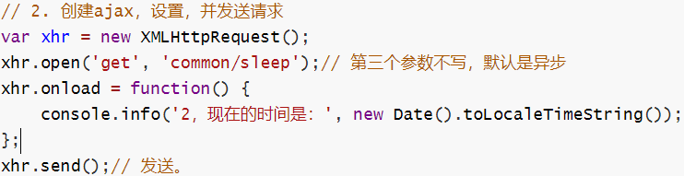
开始
结束

Slide 25
浏览器
服务器
xhr.send()发送请求
Java语言…..
Js语言处理 JSON字符串
返回JSON字符串
JSON字符串
浏览器
服务器
xhr.send()发送请求
php语言…..
Js语言处理 JSON字符串
返回JSON字符串
JSON字符串

Slide 26
浏览器
服务器
xhr.send()发送请求
Java语言…..
Js语言处理 XML字符串
返回XML字符串
XML字符串
浏览器
服务器
xhr.send()发送请求
php语言…..
Js语言处理 XML字符串
返回XML字符串
XML字符串

Slide 27
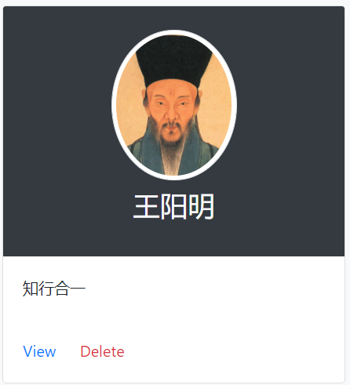
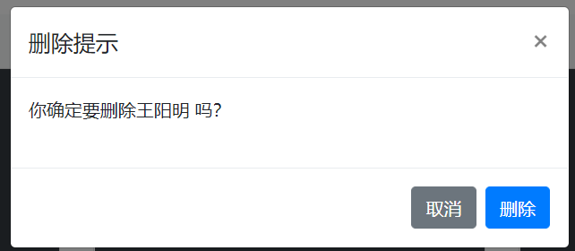
Id:481
id:481 name:wym
$("#btnDel").on("click", function() {
// 获取id值
var id = $('#lblMemberId').html();
$.ajax({url: 'member/delete',type: 'post',data: { id : id},})
// 收起弹出框
$("#exampleModal").modal("hide");
})

Slide 28
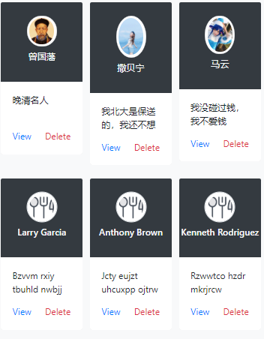
文档被卷起的高度
$(document). scrollTop()
文档的高度
$(document).height()
浏览器窗口的高度
$(window).height()
浏览器底部距文档底部的距离
dist?
dist = $(doucment).height() - $(document). scrollTop() - $(window).height()
if(dist < 100) { // 去加载新数据}

Slide 29
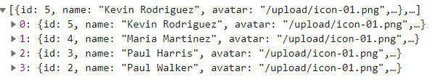
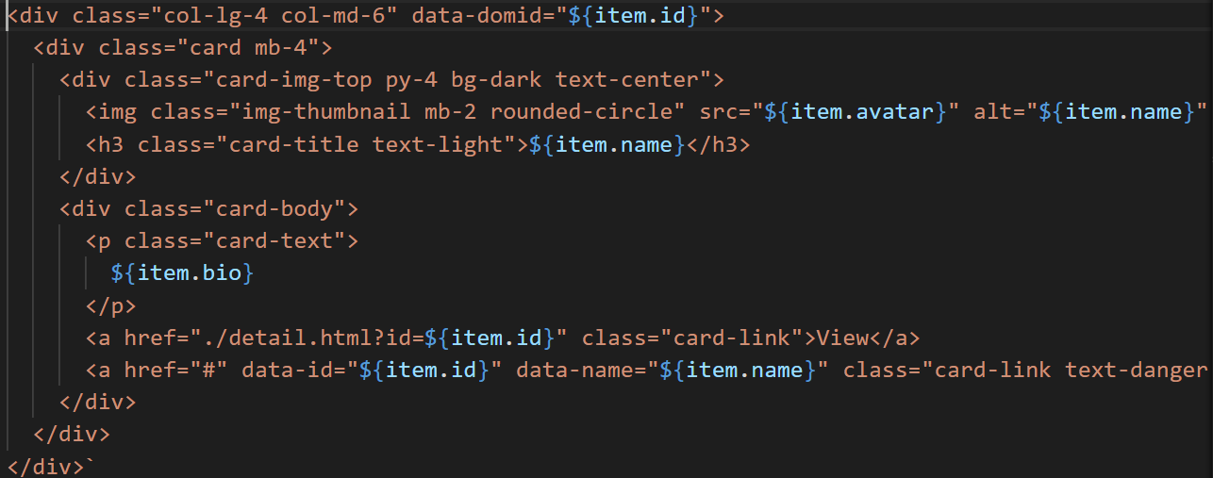
模板引擎
- 条件
循环
表达式

Slide 30

65536
端口号 软件/服务名
0
80
.
.
.
443
5000
QQ客户端
5001
QQ客户端2
65535

Slide 31

访问/index.html
DNS
3.发送域名请求解析
Ip地址
www.baidu.com
1. 浏览器DNS缓存
4. 返回ip地址：220.181.38.149
2. 计算机hosts文件
5.三次握手，建立连接
6.请求index.html
7.返回数据
80端口
服务器
主机
220.181.38.149

Slide 32
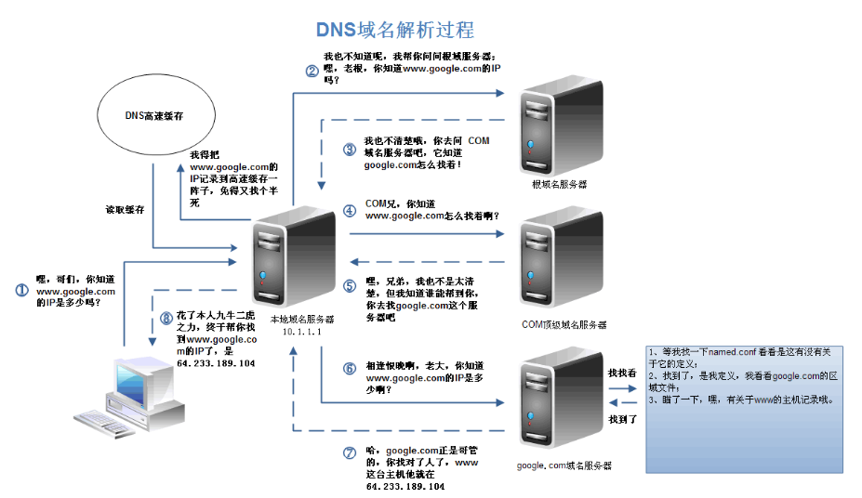

Slide 33
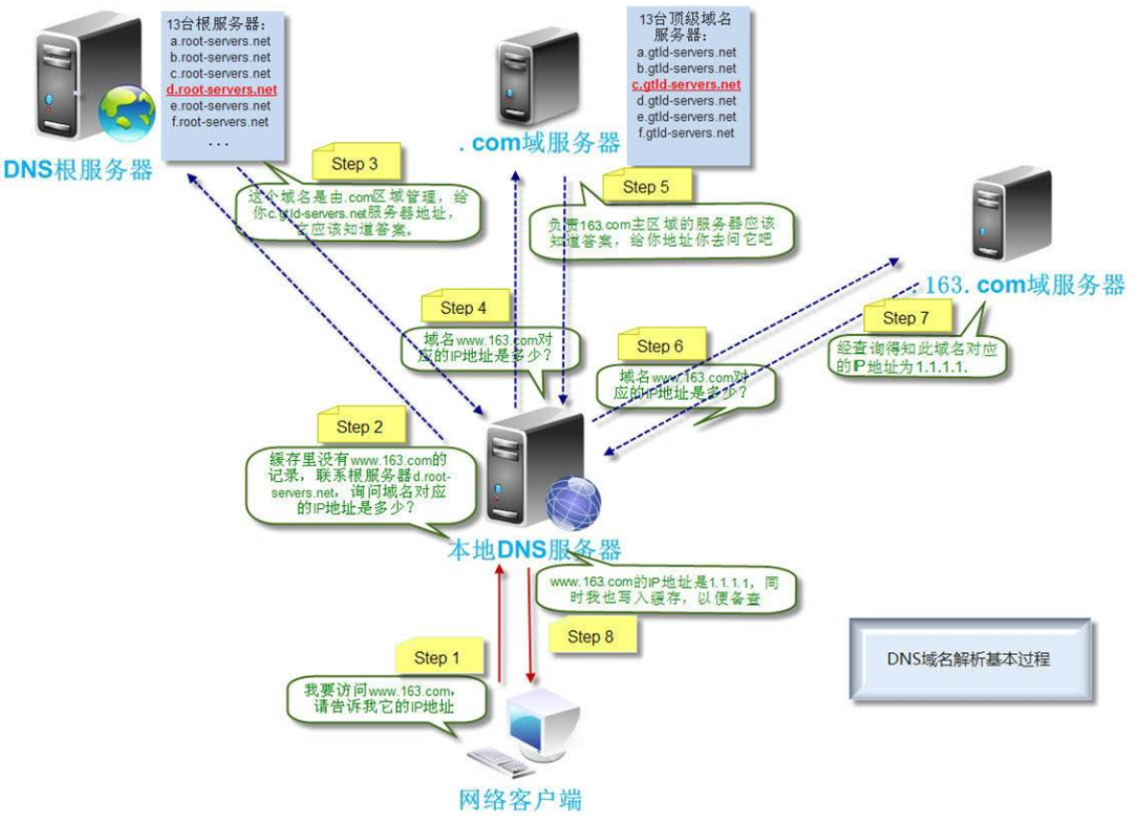

Slide 34
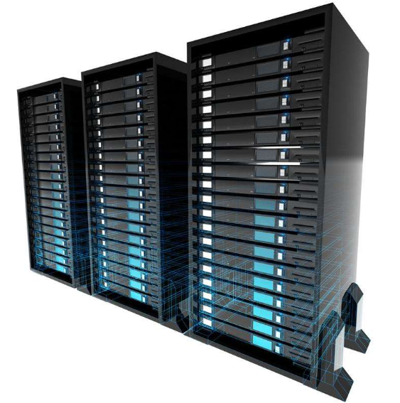



山西阳泉
北京
baidu.com:220.181.38.149
baidu.com:20.22.56.22
DNS
baidu.com:220.181.38.149
baidu.com:20.22.56.22
DNS
DNS服务器
119.29.29.29
DNS服务器
Ip:114.114.114.114

Slide 35
变/常量名
值
i
1
[1 ,2 ,3]
str
“abc”
xxx001
b
true
arr
xxx001
{a:1}
obj
xxx002
xxx002
COMPANY
xxx102
{name:’XXX公司’, tel:‘16888888’}
xxx102
栈区
堆区
简单类型数据存储在内存的栈空间中，复杂类型的数据存储在内存的堆空间中

